Slide 1
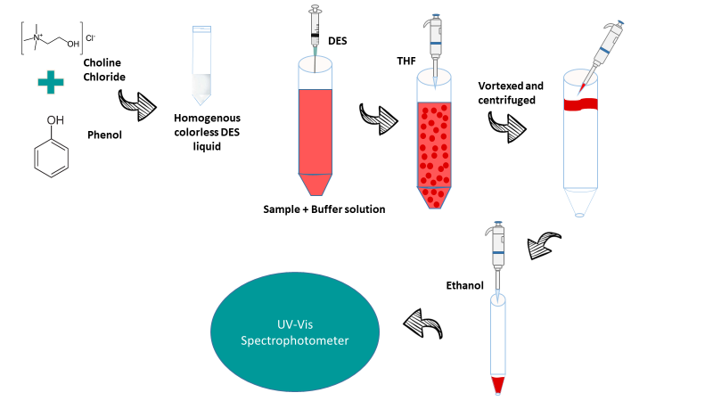
YTÜ
FEN EDEBİYAT FAKÜLTESİ
KİMYA BÖLÜMÜ
SEMİNER DERSİ SUNUMU
AYÇA GİRGİN
21516003
METİL KIRMIZISININ ATIK SU ÖRNEKLERİNDE VORTEKS DESTEKLİ DERİN ÖTEKTİK ÇÖZÜCÜ ESASLI SIVI FAZ EKSTRAKSİYONU SONRASI UV-VIS SPEKTROFOTOMETRE SİSTEMİNDE MATRİKS EŞLEŞTİRME YÖNTEMİ İLE BASİT, ETKİLİ TAYİNİ VE YEŞİL PROFİLİN DEĞERLENDİRİLMESİ
Dr. Öğr. Üyesi GÜLTEN ÇETİN
Tarih: 24.05.2022 Saat: 12:20
Yer: Fen-Edebiyat Fakültesi/B2-D10

